Slide 1

Расстояние Дамерау-Левенштейна
Кривошеин Данил ИТШИ-19-3

Slide 2
Постановка задачи
При выполнении проекта была поставлена задача изучить алгоритм Дамерау-Левенштейна, найти области его применения. Так как алгоритм базируется на рекуррентной формуле, доказать её корректность и сделать реализацию программно.
Так же была задача сделать интерфейс пользователя для работы с алгоритмом.

Slide 3
Назначение алгоритма
1
Алгоритм Дамерау-Левенштейна предназначен для нахождения редакционного расстояния между двумя строками.
Но его результат можно использовать для нахождения более важной вещи, а именно Редакционного предписания.

Slide 4
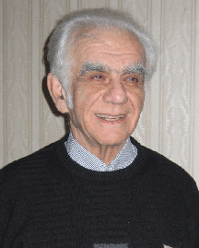
История алгоритма
2
Первая версия Алгоритма была создана известным советским учёным Владимиром Левенштейном, которой с п помощью базовых операций хотел находить Р расстояние. Фредрик Дамерау проведя н исследования сделал вторую версию.

Slide 5
Изложение алгоритма
3
0,
i = 0, j = 0
Требуется выделить рекуррентную формулу:
i * deletion cost,
i > 0, j = 0
j * insertion cost,
i = 0, j > 0
D(i - 1, j - 1),
S(i) = S(j)
min {
D(i, j - 1) + insertion cost
D(i - 1, j) + deletion cost
D(i - 1, j - 1) + substitution cost
},
i, j > 1 and S(i) != S(j)
D(i, j)
min {
D(i, j - 1) + insertion cost
D(i - 1, j) + deletion cost
D(i - 1, j - 1) + substitution cost
D(i – 2, j - 2) + transponition cost
}
i, j > 1 and
S(i) = S(j-1) and S(i-1) = S(j)

Slide 6
Доказательство корректности
4
Неоптимальные случаи:
• Две замены одного символа
• Вставка символа и его стирание
• Вставка символа и его замена
• Замена символа и его стирание
• Сделать два раза транспозицию одних и тех же символов
Есть возможность:
• Две замены разных символов • Два стирания или две вставки • Стирание и вставка разных символов • Вставка одного и замена другого • Стирание одного и замена другого
• Замена одного и транспонирование двоих

Slide 7
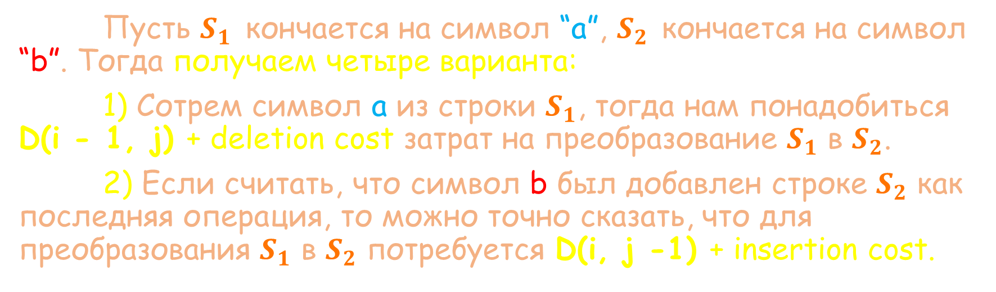
Доказательство корректности
5
Пусть $S_{1}$ кончается на символ “a”, $S_{2}$ кончается на символ “b”. Тогда получаем четыре варианта:
1) Сотрем символ а из строки $S_{1}$, тогда нам понадобиться D(i - 1, j) + deletion cost затрат на преобразование $S_{1}$ в $S_{2}$.
2) Если считать, что символ b был добавлен строке $S_{2}$ как последняя операция, то можно точно сказать, что для преобразования $S_{1}$ в $S_{2}$ потребуется D(i, j -1) + insertion cost.
3) Если считать, что первые два утверждения неверны, то используя невозможность наступления первых двух гипотез и неоптимальных случаев получим два под варианта:
I) Если a = b, то мы потратим D(i - 1, j - 1)
II) Если a != b, то мы потратим D(i - 1, j - 1) + substitution cost

Slide 8
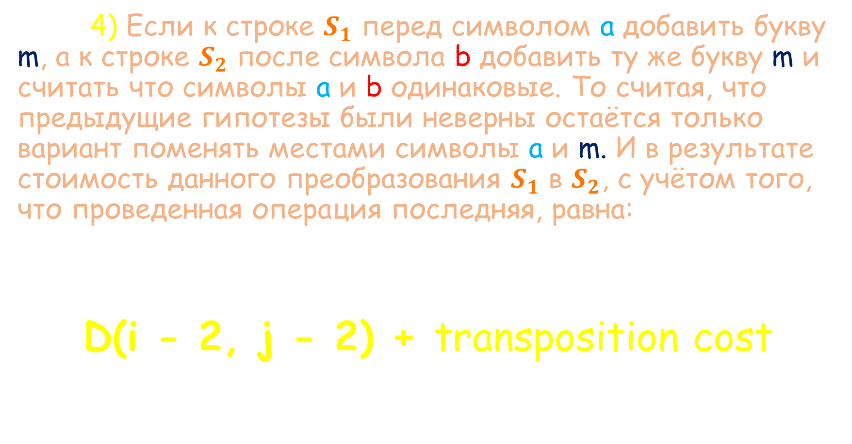
Доказательство корректности
6
4) Если к строке $S_{1}$ перед символом a добавить букву m, а к строке $S_{2}$ после символа b добавить ту же букву m и считать что символы а и b одинаковые. То считая, что предыдущие гипотезы были неверны остаётся только вариант поменять местами символы а и m. И в результате стоимость данного преобразования $S_{1}$ в $S_{2}$, с учётом того, что проведенная операция последняя, равна:
D(i - 2, j - 2) + transposition cost

Slide 9
Демонстрация работы
7
⦰
H
l
e
l
o
H
l
e
l
o
⦰
⦰
0
1
2
3
4
5
⦰
0
1
2
3
4
5
Переход
0
1
2
3
0
1
2
3
H
1
+1
4
H
1
4
1
2
3
+1
+1
1
3
e
2
1
1
2
e
2
1
1
2
2
1
2
3
+1
0
0
3
1
1
0
0
l
l
1
l
4
0
0
0
0
0
4
0
0
0
0
0
l
o
5
0
0
0
0
0
o
5
0
0
0
0
0

Slide 10
Оценка времени и памяти
8
Время:
Данный алгоритм требует O(M * N) времени, где M – длина первого слова, а N – длина второго слова. Такая асимптотика получается, из-за того, что нужно в любом случае пройти по всем клеткам матрицы.
Память:
Алгоритм тратит так же O(M * N) памяти в обычной реализации, но возможно хранить лишь 3 ведущие строки, если нужен только результат.

Slide 11
Оценка времени
9
График:

Slide 12
Оценка памяти
9
График:

Slide 13
Варианты использования
10
Расстояние Дамерау-Левенштейна и его обобщения активно применяется:
Для исправления ошибок в слове(Т9, поиск в Google, при распознавании текста и речи)
В биоинформатике для сравнения генов, хромосом и белков
В бизнесе(Расчёт стоимости смены надписей на билбордах)

Slide 14
Источники
11
wikipedia.org/wiki/Расстояние_Левенштейна (Отлично для начала)
https://habr.com/ru/post/114997/ (Даёт понимае о разных методах нахождения расстояний)

Slide 15
Выводы
12
Алгоритм Дамерау-Левенштейна является отличным инструментом для нахождения редакционного расстояния между словами, он легко реализуется и не требует больших затрат времени и памяти, если мы говорим о словах. Но он плохо подходит для работы с предложениями, так как его время выполнения на 10^5 * 10^5 уже будет 5 часов…

Slide 16
Спасибо за внимание

